Slide 1
Conversão Matricial
Danilo Medeiros Eler

Slide 2
Conversão Matricial
O traçado de primitivas gráficas elementares requer a construção de algoritmos capazes de determinar quais pixels serão alterados para simular a aparência do elemento gráfico desejado
Esse algoritmos recebem o nome de Algoritmos de Conversão Matricial

Slide 3
Conversão Matricial
Um elemento comum a ser traçado é o segmento de reta
Diversas aplicações de computação gráfica têm como primitiva básica o segmento de reta
Algoritmos para traçado de retas estão disponíveis em hardware

Slide 4
Conversão Matricial
O hardware recebe as coordenadas dos pontos extremos e calcula os pixels intermediários que farão parte do desenho da reta na tela

Slide 5
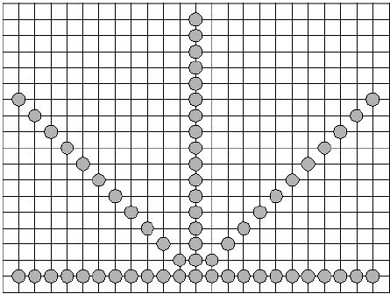

Slide 6
Algumas Formas de Desenhar Retas

Slide 7

Conversão Matricial de Segmentos de Reta
adotou-se o critério de selecionar-se os dois pixels imediatamente acima e abaixo do ponto de intersecção do segmento com cada vertical, a menos quando o segmento passa por um pixel

Slide 8
Conversão Matricial de Segmentos de Reta
Restrição: dessa forma obtém-se linhas densas, como se o segmento fosse espesso

Slide 9

Conversão Matricial de Segmentos de Reta
o critério foi selecionar todos os pixels cujas coordenadas são obtidas arredondando-se os valores das coordenadas de algum ponto do segmento (ceil, floor, trunc ou round)

Slide 10
Conversão Matricial de Segmentos de Reta
Restrição: com segmentos a 45 o critério produz resultados semelhantes ao anterior

Slide 11

Conversão Matricial de Segmentos de Reta
A reta foi obtida selecionando-se em cada vertical o pixel mais próximo do ponto de intersecção do segmento com a reta vertical.

Slide 12
Conversão Matricial de Segmentos de Reta
Vantagens: aparência leve e continuidade

Slide 13

Conversão Matricial de Segmentos de Reta
Utilizou-se o mesmo critério anterior, só que para as linhas horizontais

Slide 14
Conversão Matricial de Segmentos de Reta
Utilizou-se o mesmo critério anterior, só que para as linhas horizontais
Restrição: descontinuidade

Slide 15
Características Desejáveis
Linearidade: os pixels utilizados devem dar a impressão que estão sobre uma reta

Slide 16
Características Desejáveis
Precisão: o traçado deve iniciar e terminar nos pontos especificados

Slide 17
Características Desejáveis
Espessura uniforme: a densidade do traçado é dado pelo número de pixels traçados dividido pelo comprimento da linha
Os pixels devem ser igualmente espaçados

Slide 18
Características Desejáveis
Intensidade independente de inclinação para segmentos em qualquer inclinação
Continuidade: não apresenta interrupções indesejáveis
Rapidez no traçado

Slide 19
Exemplo
Seja o segmento de reta definido por seus extremos (x1, y1) e (x2, y2)
Critério de Conversão: em cada vertical do retilado com abscissa entre x1 e x2 apenas o pixel mais próximo da intersecção do segmento com a vertical faz parte da sua imagem

Slide 20
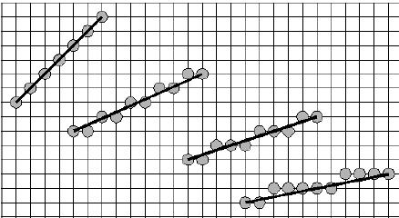
Exemplo

Slide 21
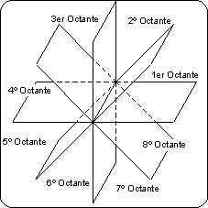
Exemplo

Slide 22
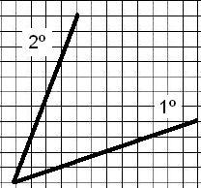
Exemplo

Slide 23
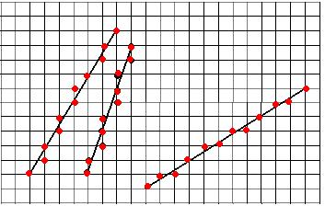
Exemplo
Traçado no primeiro e segundo octantes

Slide 24
Equação da Reta
y = y1 + a(x – x1)
Onde: a = (y2 – y1) / (x2 – x1)
Basta verificar qual é o inteiro mais próximo das coordenadas geradas pela equação da reta
Inicia uma repetição de x1,y1 até x2, y2
Variando o x e calculando o valor de y no intervalo

Slide 25
Equação da Reta
procedure linha(x1, y1, x2, y2, cor:integer);
var valor, x,y:integer; a:real;
begin
a:=(y2-y1)/(x2-x1);
for x:=x1 to x2 do
begin
y := round( y1 + a * (x - x1) );
write_pixel(x, y, cor);
end;
end;

Slide 26
Equação da Reta
Problema: trabalha com ponto flutuante na determinação dos pontos que compõem a reta
Os cálculos com ponto flutuante são lentos quando comparado com inteiros

Slide 27
Algoritmos do Ponto Médio
Um algoritmo equivalente ao da equação da reta, mas que dispensa as operações em ponto flutuante foi proposto por Bresenham (em 1965)
Bresenham desenvolveu um algoritmo clássico que usa apenas variáveis inteiras, e que permite que o cálculo seja feito incrementalmente

Slide 28
Algoritmo do Ponto Médio
O algoritmo assume que a inclinação da linha está entre 0 e 1 (outras inclinações podem ser tratadas por simetria)
O ponto (x1, y1) é o inferior esquerdo e (x2, y2) é o superior direito
(x2, y2)
(x1, y1)

Slide 29
Algoritmo do Ponto Médio
A partir do pixel inicial é calculado o ponto médio entre os póximos dois pixels a serem selecionados
O escolhido depende da posição do ponto médio em relação à reta
Se o F(x,y) para o ponto médio = 0 ele está sobre a reta, se é >0 está abaixo da reta e <0 está acima da reta

Slide 30
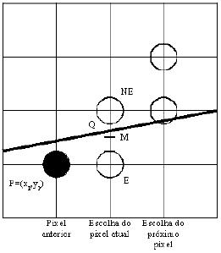
Algoritmo do Ponto Médio

Slide 31
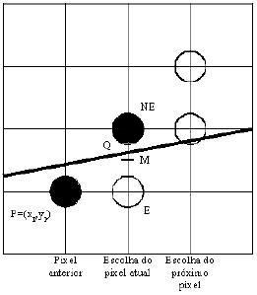
Algoritmo do Ponto Médio

Slide 32
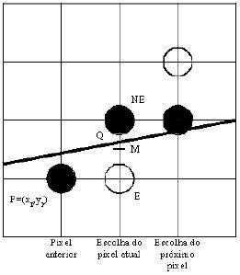
Algoritmo do Ponto Médio

Slide 33
dx := x2 - x1; dy := y2 - y1;
d := 2 * dy - dx; { Valor inicial da variavel de decisão d }
incE := 2 * dy; { Incremento de E }
incNE := 2 * (dy - dx); { Incremento de NE }
x := x1; y := y1;
write_Pixel(x, y);
while (x < x2) do
begin
if (d <= 0) then
begin
{ Escolhe E }
d := d + incE;
x := x + 1;
end
else begin
{ Escolhe NE }
d := d + incNE;
x := x + 1;
y := y + 1;
end;
write_Pixel(x, y);
end;
O algoritmo está considerando somente retas com inclinação entre 0 e 1
Para traçar retas com outras inclinações pode-se utilizar a simetria

Slide 34
Referências
Apostila de Computação Gráfica
http://gbdi.icmc.usp.br/documentacao/apostilas/cg/

